Slide 1
Curs Java – modul 1
Cursul 1

Slide 2
Cuprins:
JDK vs JRE vs JVM
Compilare VS Interpretare
Instalare Java
Instalare Eclipse
Configurari de baza in Eclipse
Variabila CLASSPATH
Primul proiect in Eclipse
Primul program Java: HelloWorld

Slide 3
1) JDK
JDK = Java Development Kit
E necesar pentru a putea dezvolta aplicatii Java
Contine:
JRE (ne permite sa rulam aplicatii Java)
un interpreter (java)
un compilator (javac - ne permite sa compilam codul sursa in Java bytecode)
un archiver (jar – ne permite sa impachetam proiectul java)
un documentation generator (Javadoc – ne permite sa documentam codul sursa)
alte tool-uri
Exista fizic, pe disc, sub forma de folder

Slide 4
Editii
Java SE - Java Standard Edition permite realizarea de aplicatii desktop (standalone), server, applet-uri(pentru rulare in browser)
Java EE - Java Enterprise Edition permite dezvoltarea aplicatiilor de tip Enterprise, orientate pe servicii
Java ME - Java Micro Edition permite dezvoltarea aplicatiilor pe dispozitive mobile

Slide 5
2) JRE
JRE = Java Runtime Environment
E o implementare a JVM
E necesar pentru a putea rula programe Java
Contine:
JVM
Clase predefinite (clase built-in)
Exista fizic, pe disc

Slide 6
3) JVM
JVM = Java Virtual Machine (interpreter)
Ruleaza bytecode-ul Java linie cu linie
Este o specificatie, o masina abstracta, care nu exista pe disc(java VIRTUAL machine), ci doar in memoria RAM, la runtime
Poate rula programe scrise in alte limbaje, daca au fost in prealabil compilate in Java bytecode

Slide 7
4) Compilare VS Interpretare
Ambele concepte se refera la traducerea codului dintr-un limbaj in altul (in general dintr-un limbaj de programare(Java, C, C++, Python) intr-unul mai apropiat de ce intelege procesorul, si mult mai greu de citit pentru om)
Exista limbaje compilate si limbaje interpretate. Java este un limbaj care le are pe ambele.
Compilare = traducerea intregului cod in limbaj masina (pt. Java, in Java bytecode). Dupa compilare, putem rula direct fisierul compilat, de fiecare data, fara sa mai avem nevoie de fisierul original => rapiditate
Interpretare = traducerea codului, linie cu linie, in limbaj masina; pentru asta, avem intotdeauna nevoie de fisierul original, pe care il vom reinterpreta de fiecare data cand rulam programul, chiar daca poate el nu a fost modificat deloc => mai lent
Analogie: cine gateste mai repede? Un bucatar care stie deja reteta, sau unul care o are in fata si executa instructiunile pas cu pas, de fiecare data? ☺

Slide 8
5) Cum se executa un program scris in Java?
Scriem codul sursa intr-un fisier (sau mai multe) cu extensia .java, folosind un editor
Codul sursa este compilat in Java bytecode (procesul se intampla automat, de fiecare data cand modificam un fisier cu cod sursa). Acest process rezulta in crearea cate unui fisier cu extensia .class pentru fiecare fisier .java existent.
Acest bytecode este inteles de JVM, care il traduce, linie cu linie, in limbaj masina (cod binar) nativ (specific sistemului de operare pe care se ruleaza aplicatia. Ex: Windows, Linux, Mac OS etc.)
Acest cod binar este executat de catre procesor

Slide 9
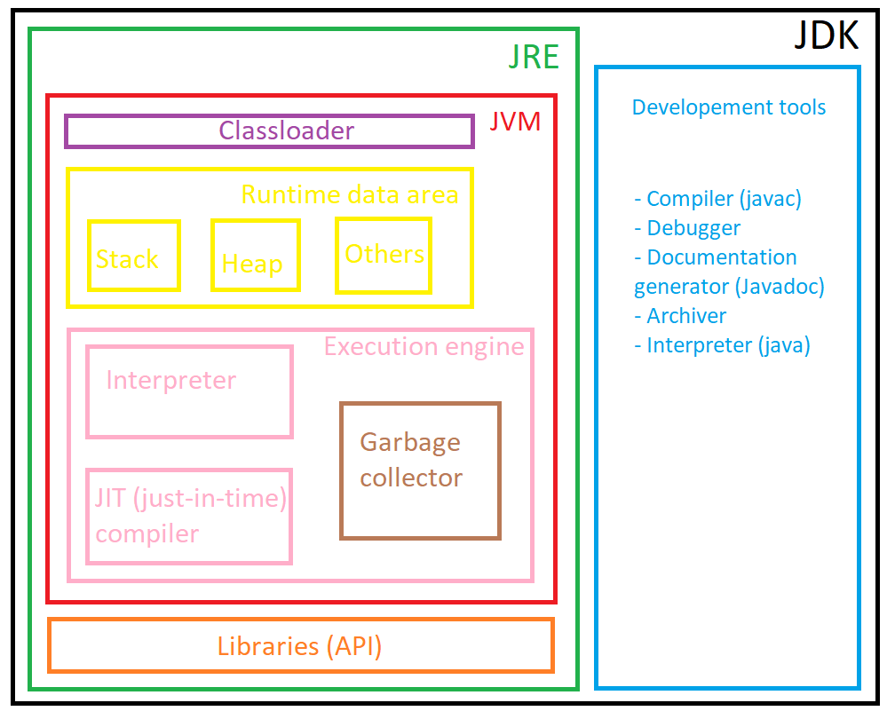
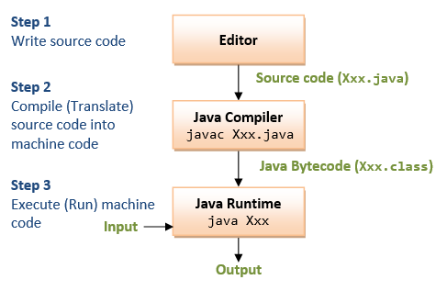
Asa arata: Asa functioneaza:

Slide 10
Execution Engine
Interpreter – traduce bytecodul Java, linie cu linie, in limbaj masina nativ
JIT – ruleaza inaintea Interpreterului, si are rolul de a compila in limbaj masina nativ portiuni de cod care se repeta. Atunci cand Interpreterul va rula, el va apela direct aceasta varianta precompilata, in loc sa traduca din nou in cod masina linia respectiva => va executa mai rapid datorita JIT

Slide 11
Classloader
1) Loader – incarca in memoria RAM fisierele .class aflate pe disc
2) Linker – pe baza referintelor dintre fisiere, le imbina in program
3) Initializer – initializeaza campurile statice si executa blocurile statice ale claselor

Slide 12
Caracteristicile limbajului Java
Object-oriented - in Java, totul este privit ca un obiect.
Independent de platforma - o aplicatie Java odata compilata poate fi rulata pe orice platforma (Windows/UNIX/Linux/Mac. . . )
Simplu - unul din obiectivele initiale ale creatorilor limbajului Java a fost sa fie usor de invatat
Independent de arhitectura - rezultatul compilarii unui fisier Java este un fisier .class, care, spre deosebire de limbjajul masina(cod binar), este independent de arhitectura sistemului pe care ruleaza
Interpretat - Java este un limbaj interpretat. In timpul rularii programului continutul fisierului compilat este tradus in instructiuni specifice procesorului pe care ruleaza (cod masina nativ, cod binar nativ)

Slide 13
6) Fisiere/Directoare(foldere) specific proiectelor Java
.settings - pastreaza setarile specifice proiectului
.classpath - pastreaza informatii despre classpath-ul proiectului
.project - pastreaza informatii despre proiect
src este radacina surselor java. Intrand in el se observa ca va contine o structura de foldere corespunzatoare structurii de package-uri. Pe ultimul nivel se gasesc clasele
bin este folderul radacina pentru fisierele .class, care rezulta din compilarea surselor.

Slide 14
Principii:
Fisierele .classpath si .project sunt esentiale pentru a putea deschide un proiect in Eclipse.
Eclipse tine implicit in foldere separate fisierele .java(cod sursa) si fisierele .class(java bytecode), si recomandarea e de a se pastra aceasta structura.
Fisierele .class se compileaza automat oricand este salvat un fisier din proiect. Aceasta setare se poate schimba, dar nu se recomanda acest lucru.

